Slide 1
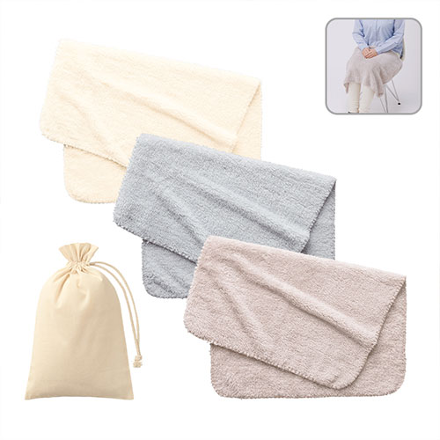
【提案書】
カチオン染めミニブランケット(巾着付)
特徴
染色工程におけるCO2排出量が少なくエネルギー消費量も少ないため、地球環境に優しいカチオン染めで作られたミニブランケットです。3色のカラーバリエーションから選択可能。
商品写
納期
納期スペース
仕様
素材：本体/ポリエステル、巾着/コットン
サイズ：本体/約680×500(mm) 巾着/約200×320(mm)
包装 ：PP袋
備考：取説付
お見積
お見積りスペース

